Slide 1
Clase 1 – Carga eléctrica
Física 2

Slide 2
Presentación
Teórico: Telmo Canabarro
Miércoles de 21 a 22:30 y Viernes de 20 a 22
Práctico: Carina Cabrera y Verónica Gradin
Martes y Jueves de 17 a 19

Slide 3
Presentación
Evaluación:
1er Parcial – 40 ptos
2do Parcial – 60 ptos
Total menor a 25: recursa
Total mayor o igual a 25 y menor a 60: examen
Total mayor o igual a 60: exonera

Slide 4
Temario
Campo Eléctrico
Ley de Gauss
Potencial Eléctrico
Capacitores
Ley de Ohm
Leyes de Kirchhoff
Circuitos
Campo Magnético
Ley de Ampere
Ley de Faraday
Inductancia
Corriente alterna
Resonancia
Ecuaciones de Maxwell

Slide 5
Carga eléctrica
Es una propiedad física de algunas partículas.
Se manifiesta mediante fuerzas de atracción y repulsión.
La unidad en el SI es el Coulomb (C).
La carga eléctrica es de naturaleza discreta según resulta del experimento de Millikan.
$$e^{−}=−1,602×{10}^{−19} C$$

Slide 6
Fuerza eléctrica
Dos cargas de igual signo se repelen.
Dos cargas de signos opuestos se atraen.
La fuerza entre cargas tiene la dirección de la recta que las une.

Slide 7
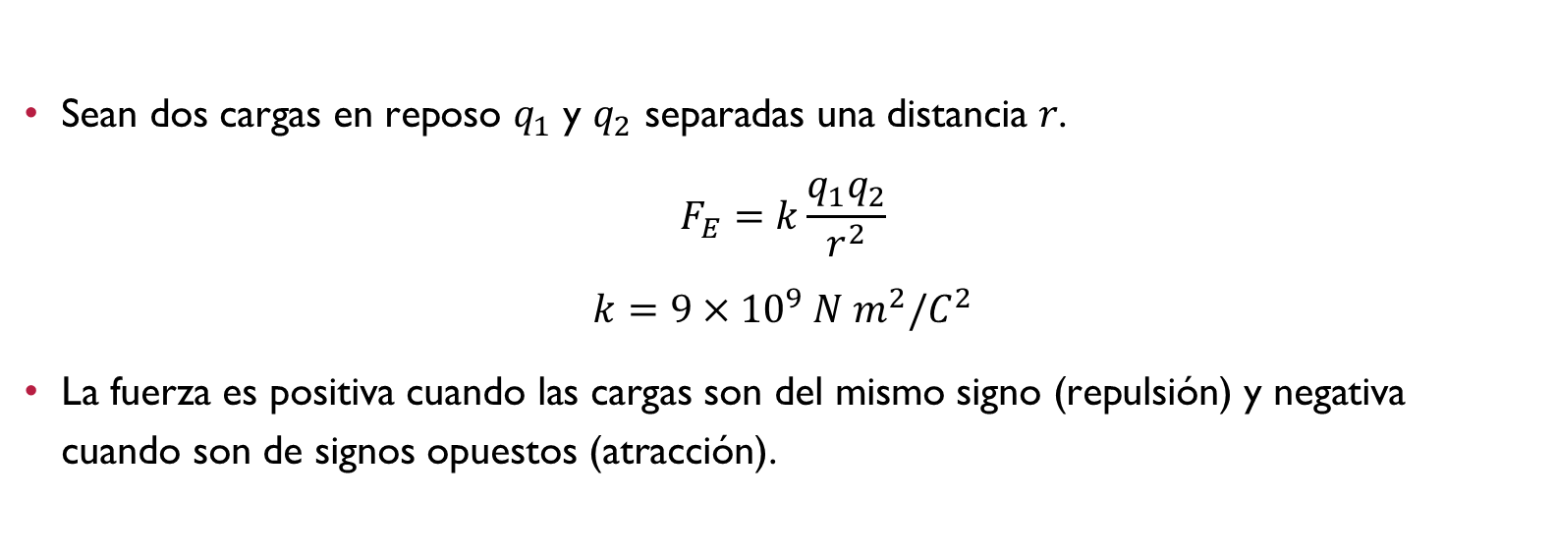
Ley de Coulomb 1785
$\text{Sean} \text{dos} \text{cargas} \text{en} \text{reposo} q_{1} \text{y} q_{2} \text{separadas} \text{una} \text{distancia} r\text{.}$
$$F_{E}=k\frac{q_{1}q_{2}}{r^{2}}$$
$$k=9×{10}^{9} N m^{2}/C^{2}$$
$\text{La} \text{fuerza} \text{es} \text{positiva} \text{cuando} \text{las} \text{cargas} \text{son} \text{del} \text{mismo} \text{signo}\text{ (}\text{repulsi}\text{ó}\text{n}\text{) }\text{y} \text{negativa} \text{cuando} \text{son} \text{de} \text{signos} \text{opuestos}\text{ (}\text{atracci}\text{ó}\text{n}\text{).}$

Slide 8
Principio de superposición
Si tenemos un conjunto de más de 2 cargas, la fuerza resultante sobre cada carga será la resultante de sumar las interacciones con todas las demás cargas.

Slide 9
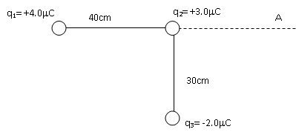
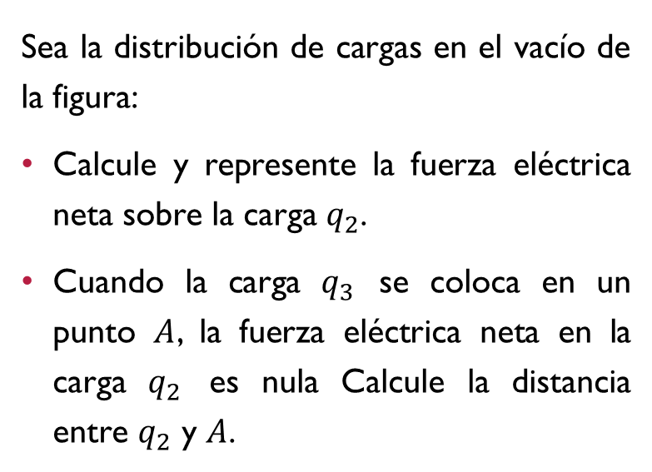
Ejemplo
Sea la distribución de cargas en el vacío de la figura:
Calcule y represente la fuerza eléctrica neta sobre la carga $q_{2}$.
Cuando la carga $q_{3}$ se coloca en un punto $A$, la fuerza eléctrica neta en la carga $q_{2}$ es nula Calcule la distancia entre $q_{2}$ y $A$.

Slide 10
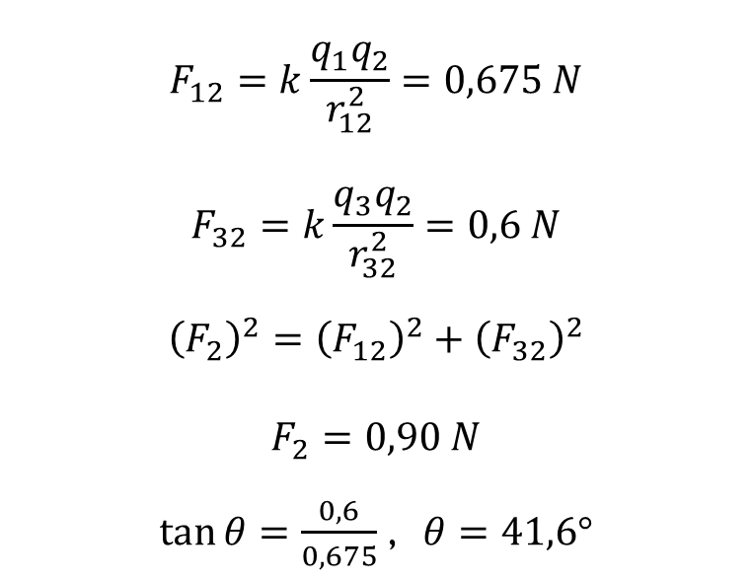
Ejemplo
$$F_{12}=k\frac{q_{1}q_{2}}{r_{12}^{2}}=0,675 N$$
$$F_{32}=k\frac{q_{3}q_{2}}{r_{32}^{2}}=0,6 N$$
$${\left(F_{2}\right)}^{2}={\left(F_{12}\right)}^{2}+{\left(F_{32}\right)}^{2}$$
$$F_{2}=0,90 N$$
$\tan{θ}=\frac{0,6}{0,675}$ , $θ=41,6°$
$$θ$$

Slide 11
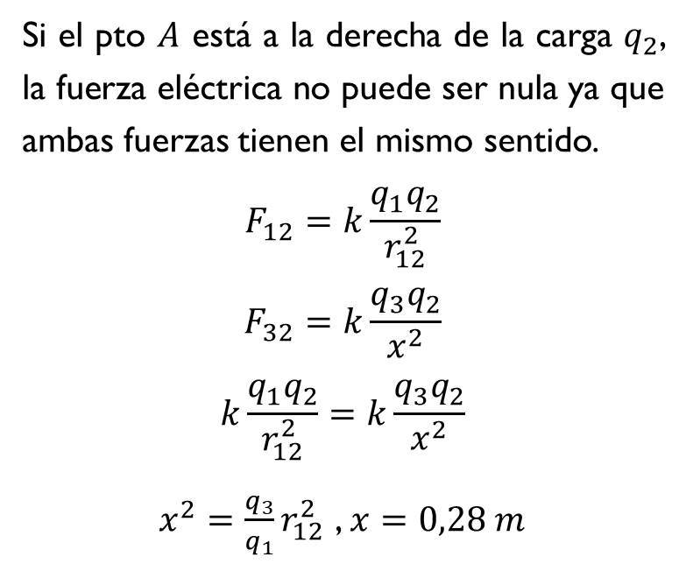
Ejemplo
Si el pto $A$ está a la derecha de la carga $q_{2}$, la fuerza eléctrica no puede ser nula ya que ambas fuerzas tienen el mismo sentido.
$$F_{12}=k\frac{q_{1}q_{2}}{r_{12}^{2}}$$
$$F_{32}=k\frac{q_{3}q_{2}}{x^{2}}$$
$$k\frac{q_{1}q_{2}}{r_{12}^{2}}=k\frac{q_{3}q_{2}}{x^{2}}$$
$x^{2}=\frac{q_{3}}{q_{1}}r_{12}^{2}$ , $x=0,28 m$
$$x$$
$$F_{32}$$
$$F_{12}$$
$$F_{32}$$

